Slide 1
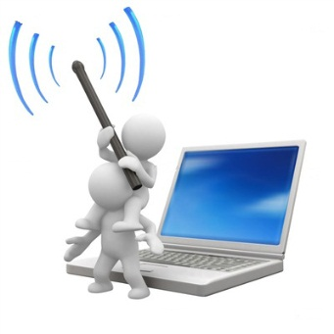


Slide 2

PI Monitoramento de Sistemas - Aula 03
Exemplos de Sistemas de Monitoramento
Monitor de Desempenho da Rede Solarwinds
Monitor de Rede PRTG da Paessler
ManageManngine OpManager
WhatsUp Gold 2017
Nagios XI
Zabbix
Incinga
Datadog
Automatize o ConnectWise
Monitor Lógico
Monitor OP5
Telcomanager
https://comoaprenderwindows.com.br/utilitarios/10-melhores-ferramentas-de-monitoramento-de-rede/

Slide 3
PI Monitoramento de Sistemas - Aula 03
A Seguir 6 vídeos da nic.br muitos didáticos sobre monitoração e Gerenciamento de sistemas.
Estes vídeos trazem uma introdução e um entendimento melhor sobre gerenciamento e sistemas de monitoração de computadores.

Slide 4
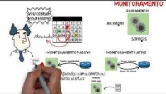
PI Monitoramento de Sistemas - Aula 03
Introdução ao Gerenciamento de Redes - parte 1

Slide 5

PI Monitoramento de Sistemas - Aula 03
Introdução ao Gerenciamento de Redes - parte 2 - IPAM

Slide 6
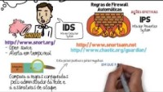
PI Monitoramento de Sistemas - Aula 03
Introdução ao Gerenciamento de Redes - parte 3 - IDSs

Slide 7
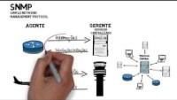
PI Monitoramento de Sistemas - Aula 03
Introdução ao Gerenciamento de Redes - parte 4 - SNMP

Slide 8
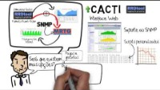
PI Monitoramento de Sistemas - Aula 03
Introdução ao Gerenciamento de Redes - parte 5 - Ferramentas de Monitoramento

Slide 9
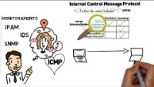
PI Monitoramento de Sistemas - Aula 03
Introdução ao Gerenciamento de Redes - parte 6 - ICMP

Slide 10


F I M
THE END
DAS ENDE
EL FIN

Slide 11
